Slide 1



Escrituración de documentos
Clínica I

Slide 2
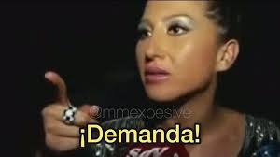

Esquema general
  Presuma
  Suma
  Tribunal ante el que se presenta el escrito.
  Individualización de la parte que presenta el escrito.
  Petición principal.
  Antecedentes de hecho.
  Fundamentos de derecho.
  Petición concreta que se realiza.
  Otrosíes en caso de haberse realizado otras peticiones al tribunal.

Slide 3
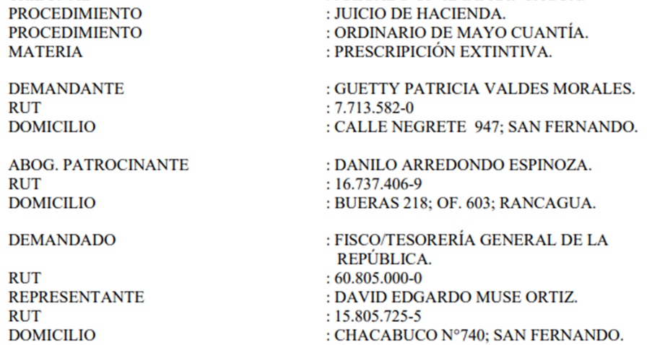

Presuma
•Autoacordado Sobre Minutas Para Demandas Para Demandas Nuevas. Corte de Apelaciones de Santiago. 1989.
  Tipo de procedimiento que corresponda al juicio.
  Materia del pleito
  Nombre completo y RUT del demandante.
  Nombre completo y RUT Abogado patrocinante.
  Nombre completo y RUT de los apoderados.
  Nombre completo y RUT del/los demandados.
  (*) Dirección o email

Slide 4
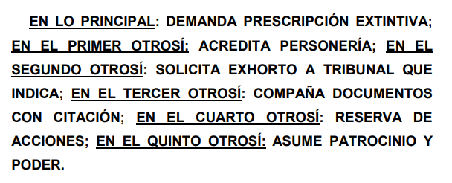
Suma.
  Enumeración ordenada de las acciones ejercidas y de las peticiones concretas que hechas al tribunal. En caso de haber más de una, deben presentarse dependiendo de la oportunidad en que deben presentarse, su importancia y orden lógico.

Slide 5
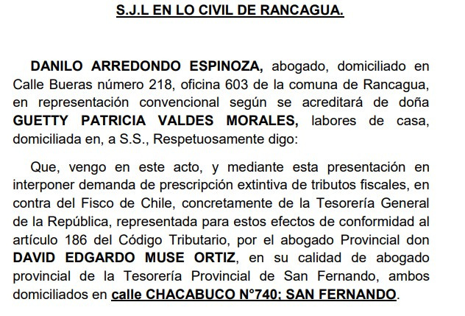
Elementos del art. 254 CPC.
  Designación del tribunal.
  Individualización:
    Nombre, domicilio y profesión/oficio del demandante
    Personas que lo representen, y la naturaleza de la representación, además de un medio de notificación electrónico del abogado patrocinante y del mandatario judicial si no lo hubieren designado.
  Nombre, domicilio y profesión u oficio del demandado.
  (+ Petición única o principal)

Slide 6
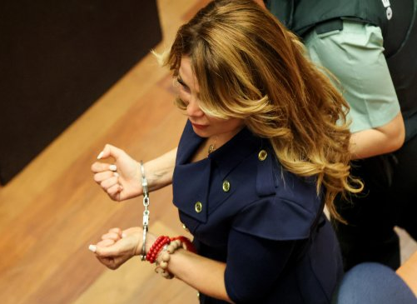
Individualización de las partes en querellas
Art. 113 NCPP.
  Nombre, apellido, profesión u oficio y domicilio del querellante;
  El nombre, apellido, profesión u oficio y residencia del querellado, o una designación clara de su persona, si el querellante ignorare aquellas circunstancias. Si se ignoraren dichas determinaciones, siempre se podrá deducir querella para que se proceda a la investigación del delito y al castigo de el o de los culpables.

Slide 7

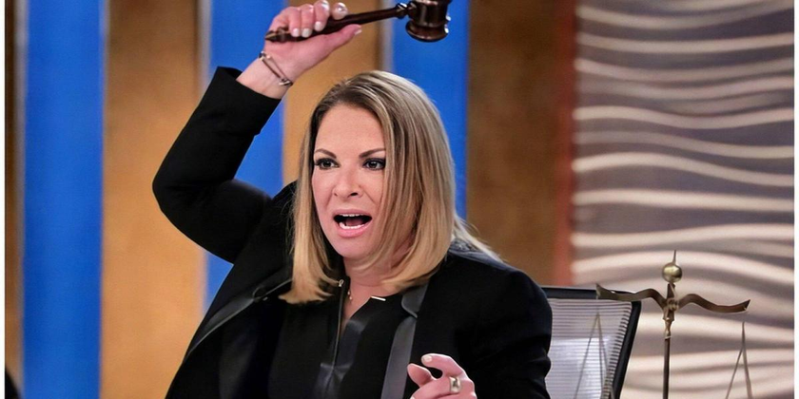



Formalidades en la designación del tribunal
  Primera instancia:
    SEÑOR JUEZ DE LETRAS (+ lugar) (número del tribunal si corresponde) → S.J.L. DE MELIPILLA
    SEÑOR JUEZ DE FAMILIA (+ lugar) → S.J. DE FAMILIA DE SAN MIGUEL
    SEÑOR JUEZ DE GARANTÍA (+ lugar) (número del tribunal si corresponde) → S.J.L DE GARANTÍA DE SANTIAGO (1°).
  Segunda Instancia. Ministro de C.A. → SU SEÑORÍA ILUSTRÍSIMA. (U.S. Ilma.)
  Casaciones. Ministro de C.S. → SU SEÑORÍA EXCELENTÍSIMA. (S.S. Excma.)

Slide 8
Elementos del art. 254 CPC.
4.1 Exposición clara de los hechos.
Relato que fundamenta las peticiones y que da fuerza y aplicación a los argumentos estrictamente jurídicos que se señalan en el escrito o documento.
Tanto el relato de los hechos en la demanda como la producción de la prueba y la sentencia del juez, giran alrededor de los hechos generadores del conflicto.
“El relato de los hechos formulado en la demanda es redactado por el abogado del actor, en base al relato que, a su vez, recibe de su cliente, al que además, debe darle la forma necesaria para que quede comprendido en la norma que favorece los intereses de su defendido, omitir los hechos que lo perjudican y contar con las fuentes y los medios probatorios de esos hechos que va a invocar.

Slide 9
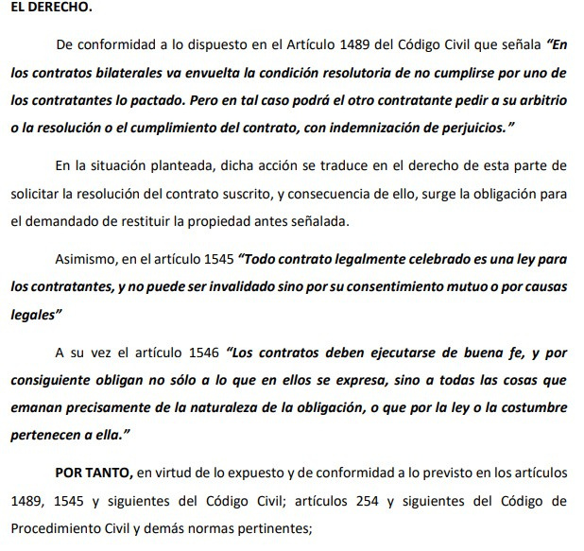
Elementos del art. 254 CPC.
4.2 Exposición clara de los fundamentos de derecho.
Son la norma que se invoca, y de la cuál se solicita la aplicación en el caso en concreto. En base al relato presentado al tribunal (exposición de los antecedentes de hecho), darán el sustento jurídico a la pretensión.

Slide 10
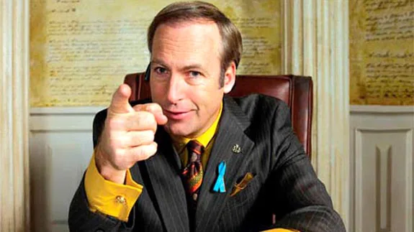
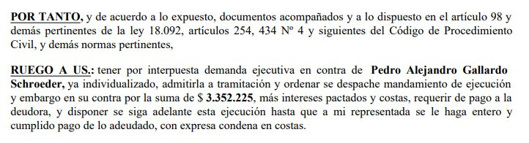
Elementos del art. 254 CPC.
5. Enunciación precisa y clara, consignada en la conclusión de las peticiones que se sometan al fallo del tribunal.
- Costas. Relevancia → Art. 768 N°4.

Slide 11

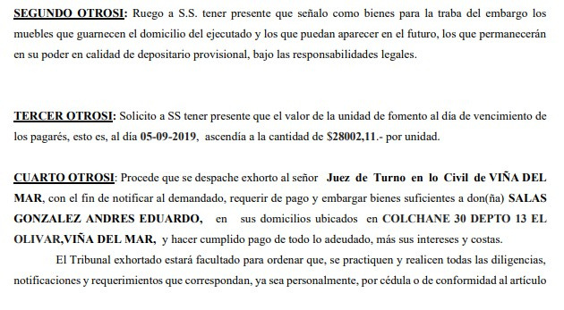
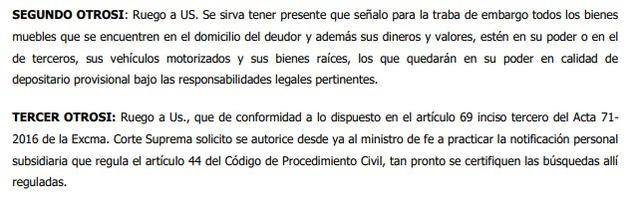
Otrosíes.
  Son el modo en que se realizan peticiones al tribunal aparte de la principal (se acompañan documentos y/o se pone en conocimiento del tribunal cualquier otra situación).
  Deben presentarse en el escrito en el orden en que se establecieron en la suma, con el título o número al inicio.
  Dos o más acciones: Cada una de debe seguir la estructura señalada (individualización del actor, exposición clara de los hechos y fundamentos de Derecho; enunciación consignada en la conclusión de las peticiones concretas que se sometan al fallo del tribunal).

Slide 12



Mandato judicial.
Patrocinio.
Ley 18.120

Slide 13

Patrocinio

Slide 14
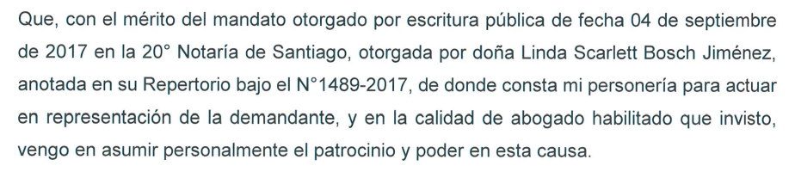
Ideas generales sobre el Patrocinio
  Patrocinio → Defensa de intereses del representado.
  Obligación cumplida por el hecho de poner el abogado su firma, indicando además, su nombre, apellidos y domicilio (Antigua tramitación presencial).
  El artículo 7 de la Ley de Tramitación Electrónica en su inciso primero también permite constituir patrocinio y poder mediante firma electrónica (si es firma simple → Ratificación por videoconferencia; si es avanzada, bastará la suscripción del escrito firmado con esta).
  Efectos de no patrocinar: Demanda NO podrá ser proveída y se tendrá por no presentada para todos los efectos legales.
  Habilitados para patrocinar: Abogados habilitados para el ejercicio de la profesión.

Slide 15
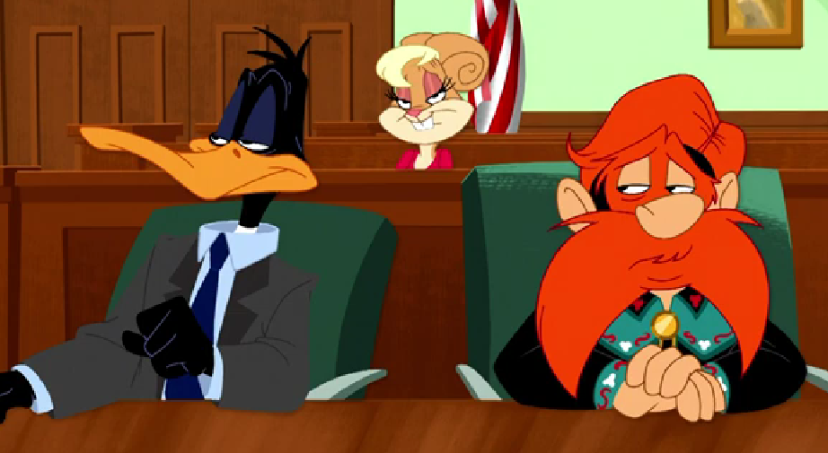
Mandato/Poder

Slide 16
Mandato y representación
  Mandato (Art. 2116 CC).
  Facultad: Intereses propios.
  Representación (Art. 1448 CC).
    Elemento de la naturaleza en el mandato civil. Se puede excluir por pacto expreso o por la ley → (No todo mandato civil conlleva representación). Elemento de la esencia en mandato judicial.
  Poder/Apoderamiento: Acto por el cual se le atribuye a una persona el poder para representar a otra. → Solemne, consta por escrito

Slide 17
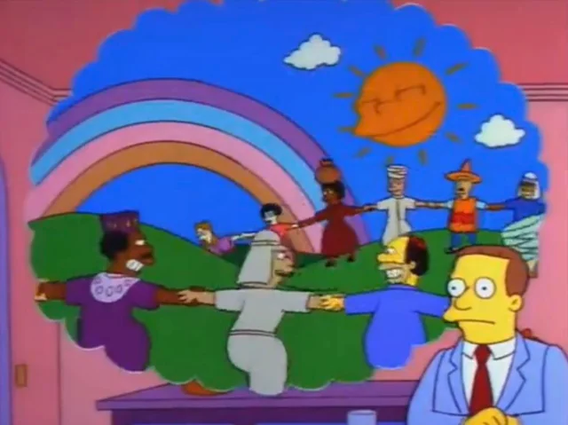
Ideas generales sobre el mandato judicial
  395 COT. Acto por el cual una parte encomienda a un procurador la representación de sus derechos en juicio. → En mandato judicial, representación es un elemento de la esencia. Siempre que hay mandato judicial hay representación.
    Poder: Representación de los intereses frente a la justicia (abogados, egresados, estudiantes, procuradores). Esencialmente solemne, debe contar por escrito.
  Marco legal: Arts. 6 y 7 CPC; Ley 18.120; art. 395 COT.

Slide 18
Facultades del mandato judicial. Art. 7 CPC.
  Facultades esenciales. Poder de litigar. “se entenderá conferido para todo el juicio en que se presente, y aun cuando no exprese las facultades que se conceden, autorizará al procurador para tomar parte, del mismo modo que podría hacerlo el poderdante, en todos los trámites e incidentes del juicio y en todas las cuestiones que por vía de reconvención se promuevan, hasta la ejecución completa de la sentencia definitiva”
  Facultades accidentales (si nada se dice, están permitidas): delegación del poder.
  Facultades especiales (requieren mención expresa). Inc. 2 art. 7 CPC.
    Desistirse en primera instancia de la acción deducida;
    Aceptar la demanda contraria;
    Absolver posiciones;
    Renunciar los recursos o los términos legales;
    Transigir (transacción);
    Comprometer;
    Otorgar a los árbitros facultades de arbitradores;
    Aprobar convenios;
    Percibir.

Slide 19
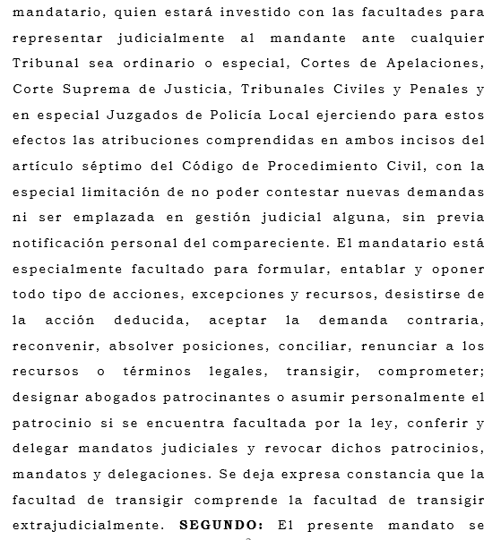
FACULTAD ESENCIAL
LIMITACIÓN EXPRESA
FACULTADES ESPECIALES
FACULTAD ACCIDENTAL

Slide 20
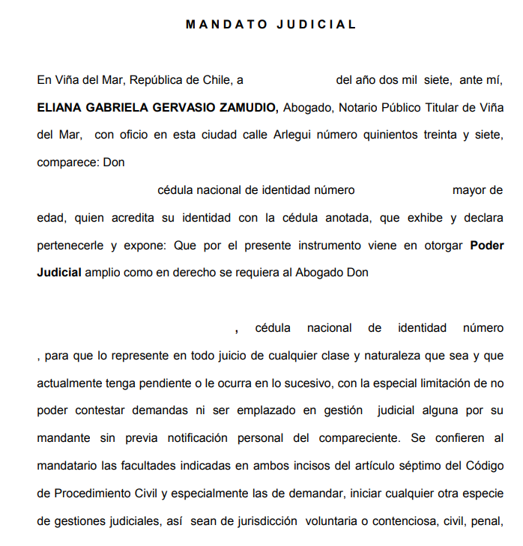
Formas de constituir el mandato judicial (art. 6 CPC)
  Escritura pública otorgada ante notario u oficial del Registro Civil a quien la ley confiera esta facultad.
  Acta extendida ante un juez de letras o ante un juez árbitro, subscrita por todos los otorgantes.
  Declaración escrita del mandante, autorizada por el secretario del tribunal que esté conociendo de la causa.
  La declaración escrita del mandante suscrita con firma electronica (art. 7 Ley 20.886).
    Simple. Tribunal cita al mandante y mandatario para ratificar.
    Avanzada. No requiere comparecencia para ratificación.
  Art. 29 Ley 18.092 → Endoso en Comisión de Cobranza de letra de cambio o pagaré.

Slide 21

Término del mandato judicial.
Art.. 2163 CC:
  Por el desempeño del negocio para que fue constituido;
  Por la expiración del término o por el evento de la condición prefijados para la terminación del mandato;
  Por la revocación del mandante;
  Por la renuncia del mandatario; → Mandatario está obligado a ponerla en conocimiento del mandante junto con el estado del juicio
  Por la muerte del mandante o del mandatario; → No termina por muerte del mandante (art. 396 COT)
  Por tener la calidad de deudor en un procedimiento concursal de liquidación, el mandante o el mandatario;
  Por la interdicción del uno o del otro;
  Por la cesación de las funciones del mandante, si el mandato ha sido dado en ejercicio de ellas.
  OJO, estas causales en mandato judicial NO OPERAN DE PLENO DERECHO, se mantiene la calidad de mandatario judicial hasta el momento en que en el proceso haya testimonio de haber expirado el mandato.

Slide 22
Diferencias entre patrocinio y mandato
 | MANDATO/PODER | PATROCINIO
Objetivo | Representación | Defensa
Habilitados | Abogados habilitados Procurador del número Practicantes CAJ Egresados hasta 2años Estudiantes desde 3er año | Abogados habilitados para el ejercicio de la profesión
Forma de constituirlo | 6 CPC (EP, carta juez, declaración aprobada x secretario). 29 Ley 18.092 (endoso). 7 Ley 20.886 (FES y FEA). | Firma + su nombre, apellidos y domicilio en la demanda (tramitación física). 7 Ley 20.886 (FES y FEA).
Sanción incumplimiento | 3 días para constituirlo, so pena de tenerse x no presentada | No puede proveerse, se tiene x no presentada

Slide 23
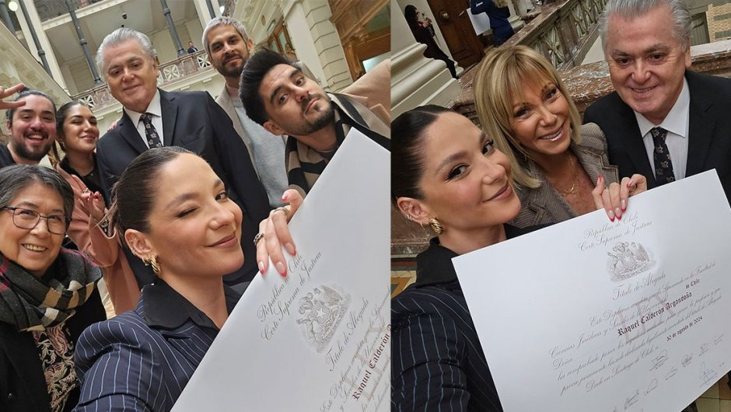
ACOMPAÑA DOCUMENTOS

Slide 24



Instrumento público
Art. 1699 CC.
Con citación
Emanados de parte
Bajo apercibimiento legal del art. 346 N3 CPC
Tipo de documento
Instrumento privado
Emanados de terceros
Con citación
Documento electrónico
Art. 2 d) Ley 19.799
Bajo apercibimiento legal del art. 348 bis CPC
Importancia: Art. 768 n°9 → Art. 795 N°5

Slide 25
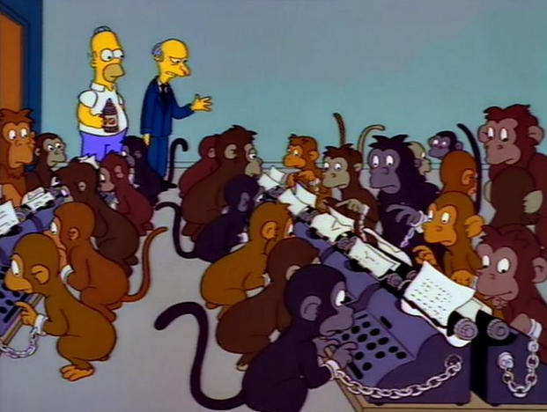
Escritos y resoluciones comunes en procedimientos.

Slide 26
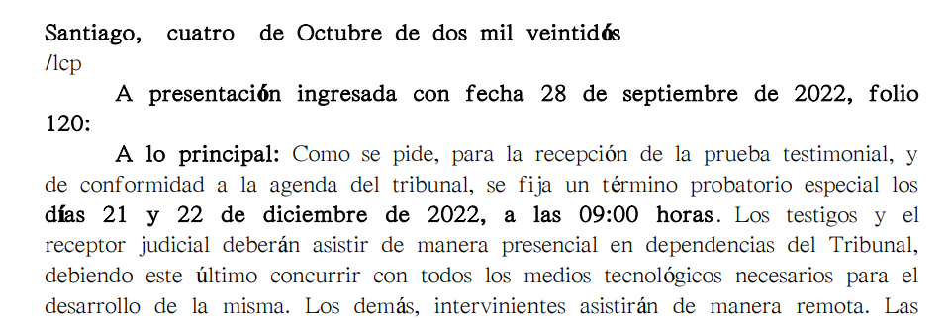


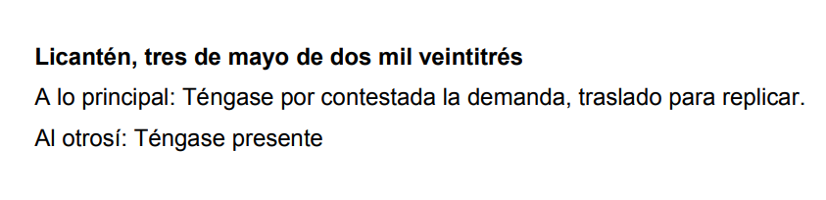
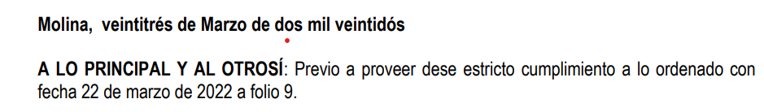
“A lo que usted me pidió, sí, en la manera en la que lo pidió”
Como se pide:
Traslado:
Dar la palabra a la otra parte
  Aclarar antes de concede.
  Aclárese petición.
  Fírmese escrito.
  Hágase coincidir la suma con el cuerpo.
Previo a proveer:
Notes:
16

Slide 27
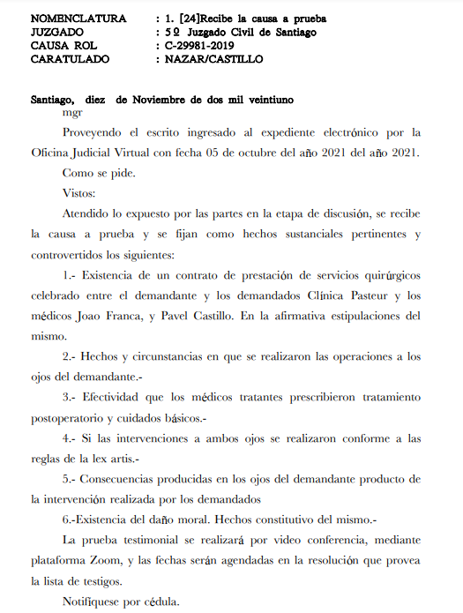
Recibe la causa a prueba (art. 318 y ss.)
  Interlocutoria
  Reposición 3er día
  Apelación subsidiaria (efecto devolutivo).

Slide 28

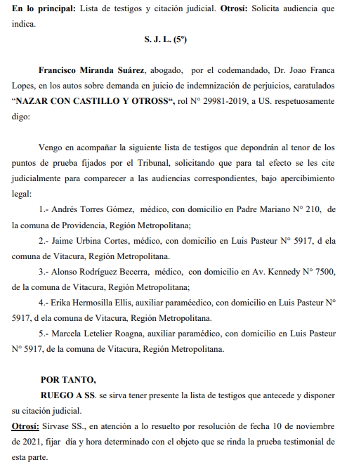
Lista de testigos

Slide 29
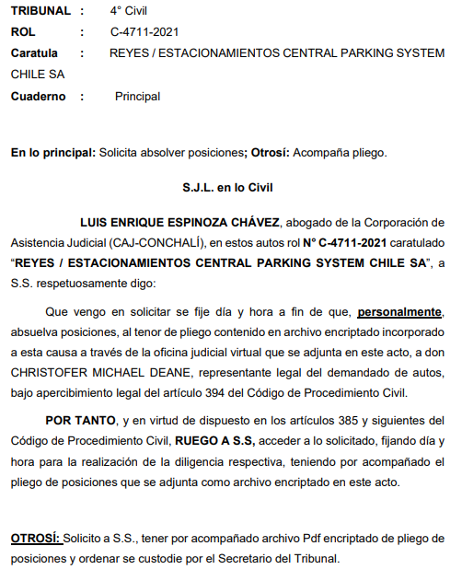
Solicitud absolución de posiciones

Slide 30
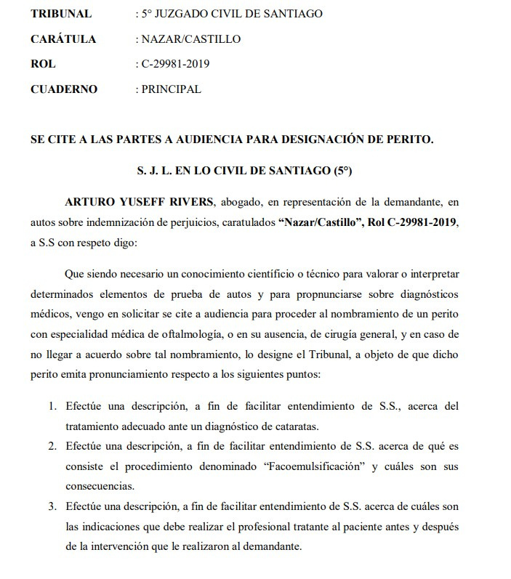
Solicitud de perito

Slide 31
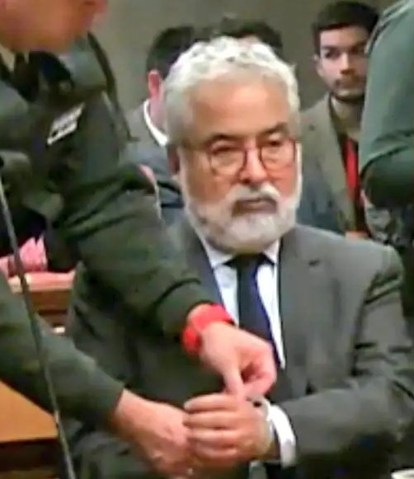
Clínica I
Seminario:
Redacción de demanda
  Voluntarios → Inscribirse por Ucursos.
  Bonificación de 0,5 décimas.
  Demanda se presenta online
  Permitido usar modelos, pero NO COPIAR !!

